Slide 1
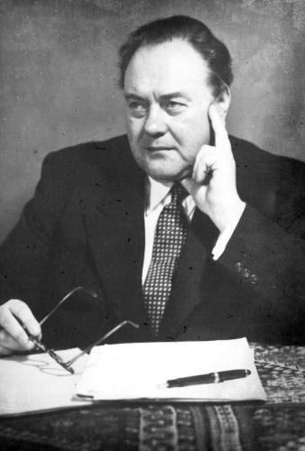
Mein Held: Felix Kersten (1898-1960)

Slide 2
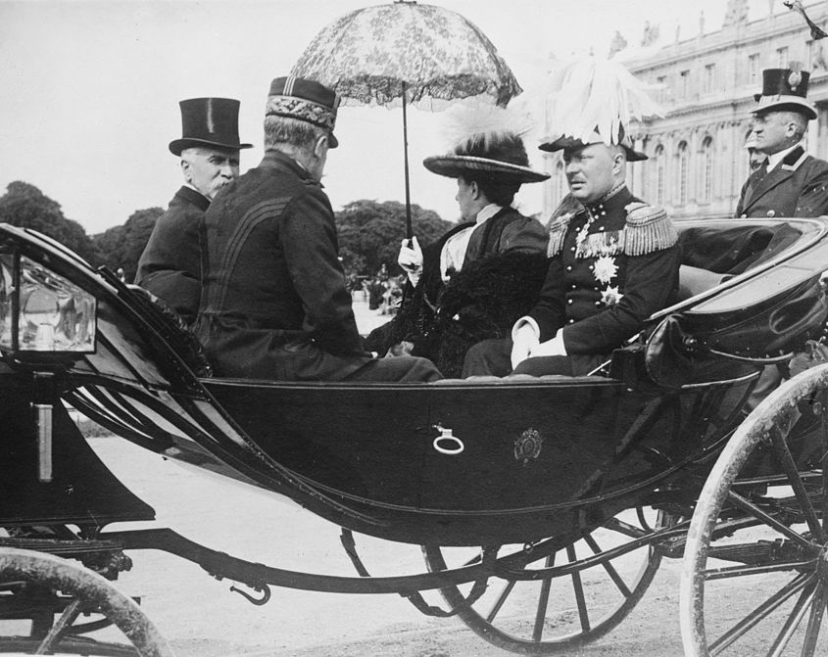
Henri de Mecklembourg

Slide 3
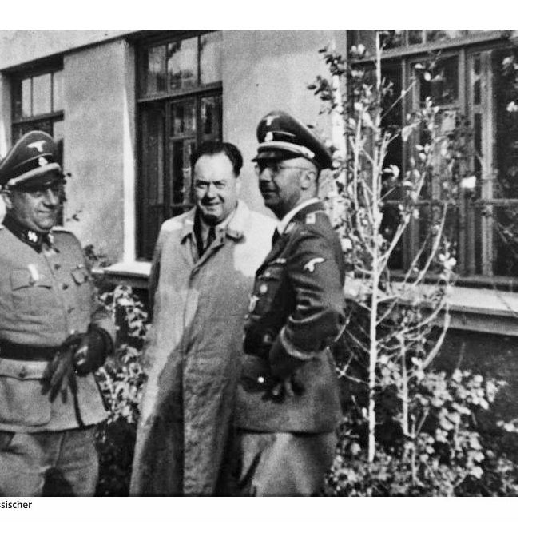
Felix Kersten und Himmler

Slide 4
Les mains du miracle von joseph kessel

Slide 5
Vokabular
jn/etw ausnutzen: profiter de qqn/qqch erwerben: acquérir Die Staatsangehörigkeit: la nationalité Der Ruf: la réputation behandeln/heilen: soigner

